Slide 1
UNIVERSIDAD DE LAS FUERZAS ARMADAS – ESPE
Departamento De Eléctrica, Electrónica y Telecomunicaciones
Carrera de Ingeniería en Electrónica y Telecomunicaciones
“Desarrollo de una aplicación para describir los caracteres matemáticos de las ecuaciones mediante audio 3D utilizando Earcons y Spearcons dirigida a personas con deficiencia visual”
AUTOR: Juan Carlos Cachimuel Iza
DIRECTOR: Ing. Julio César Larco Bravo MSc.
SANGOLQUÍ
2021

Slide 2
CONTENIDO
Antecedentes
Introducción
Objetivos
Marco Teórico
Diseño del software
Resultados
Conclusiones
Recomendaciones y Trabajos Futuros

Slide 3
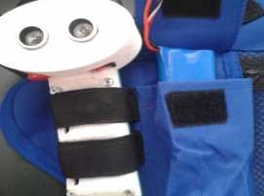
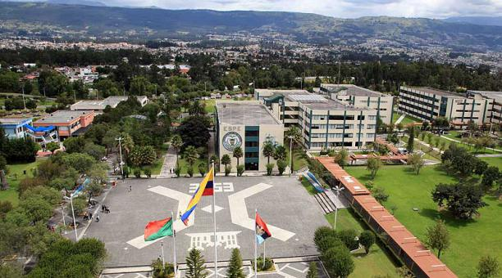
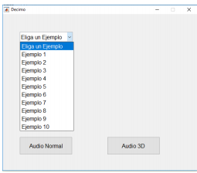
ANTECEDENTES
(Loayza, 2016)
.
(Domínguez, 2018)

Slide 4
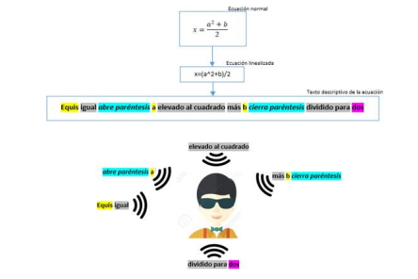
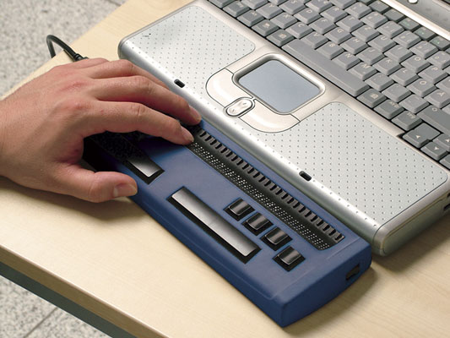
INTRODUCCIÓN
OMS, 2021.
Python.org, 2021.
(FENCE, 2017)
(Martínez, 2016)
(Domínguez, 2018)

Slide 5
OBJETIVOS
Objetivo General
Diseñar e implementar una aplicación que permita la accesibilidad a ecuaciones matemáticas utilizando audio 3D enfocada a personas no videntes.
Objetivos Específicos
Investigar sobre trabajos previamente realizados enfocados en aplicaciones informáticas que utilicen audio 3D para enseñar expresiones matemáticas a personas que tengan discapacidad visual parcial y total.
Estudiar sobre la utilización de algoritmos en audio 3D en el campo educativo y de inclusión social.
Investigar la producción de audio 3D utilizando Earcons y Spearcons en lenguaje de programación Python.
Capturar y transformar las ecuaciones matemáticas a lenguaje MathML y a texto.
Transformar de lenguaje MathML a un audio descriptivo.
Aplicar audio 3D a audio descriptivo de la ecuación matemática.
Evaluar el desempeño práctico de la aplicación mediante el análisis de los datos adquiridos con la participación de personas que tengan pérdida parcial o total de la vista.

Slide 6
MARCO TEÓRICO
Discapacidad visual
Tipos de discapacidad visual
Discapacidad visual en el Ecuador
Discapacidad Visual
(FENCE, 2017)

Slide 7
MARCO TEÓRICO
Lenguaje Braille
Lectores de pantalla
NVDA.
JAWS.
DOLPHIN HAL.
CLICK, SPEAK.
BROWSEALOUD.
MEXVOX.
ORCA.
FIRE VOX.
Herramientas de inclusión

Slide 8
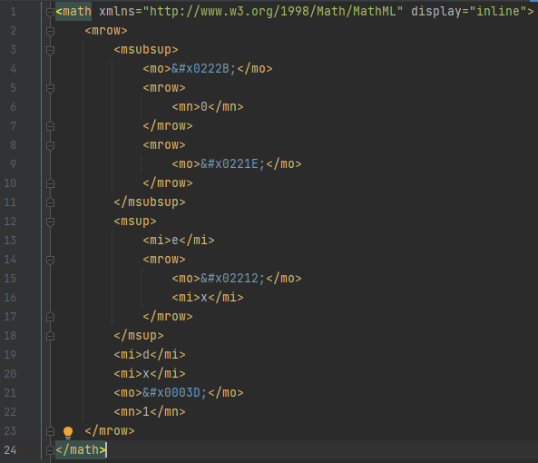
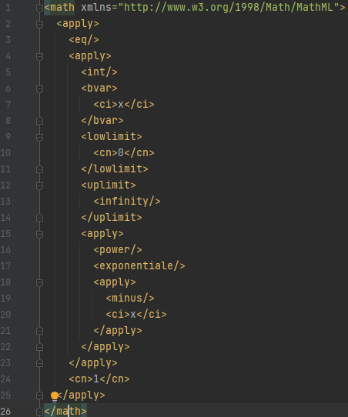
MARCO TEÓRICO
Lenguaje Matemático
$$\int_{0}^{∞}{e^{−x}} =0$$
LaTeX
PMathML
CMathML

Slide 9
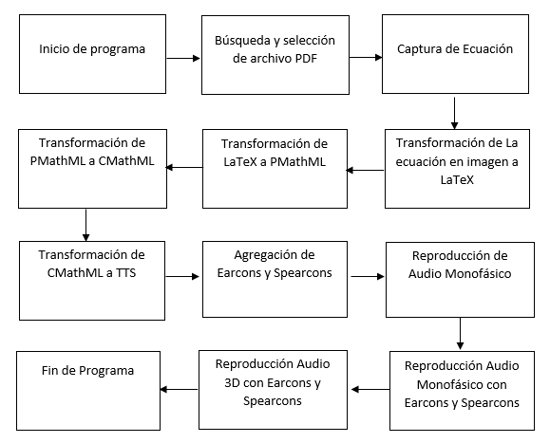
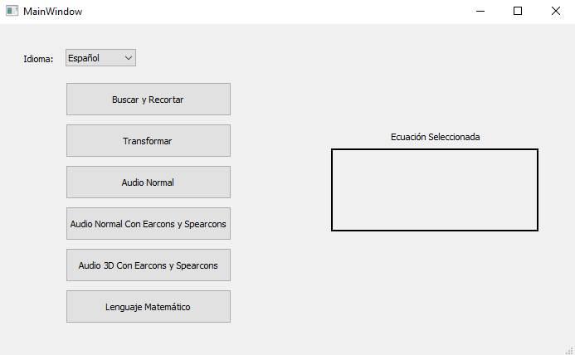
Diseño del Software
Diagrama de bloques
Software Matemático

Slide 10
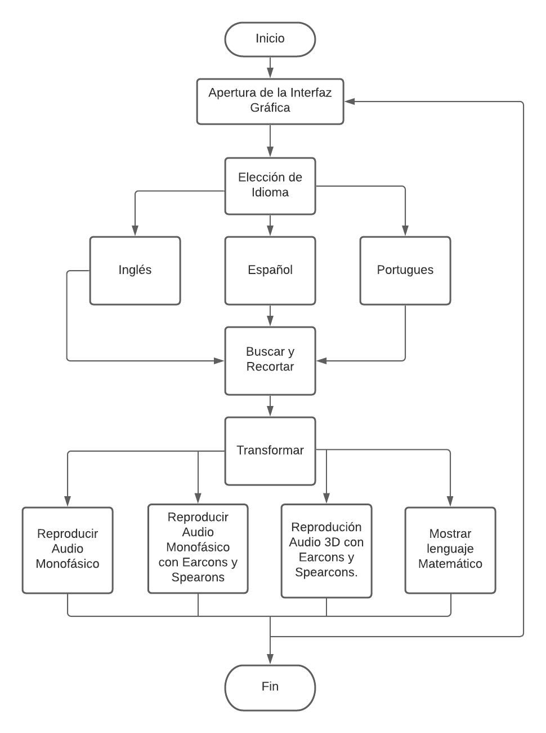
Diseño del Software
Diagrama de flujo

Slide 11
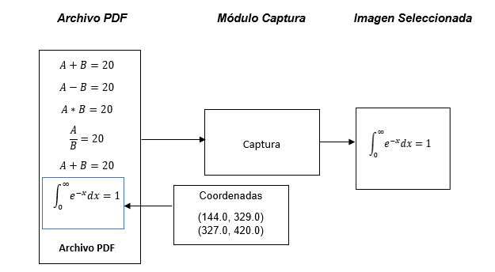
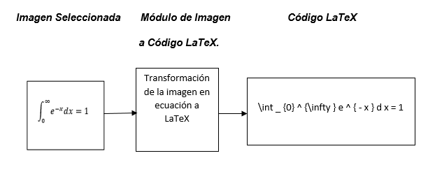
Diseño del Software
Módulo Captura
Módulo de imagen a código LaTeX

Slide 12
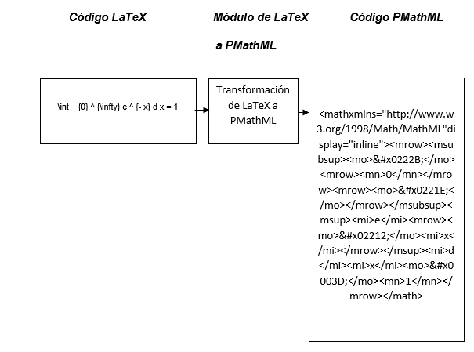
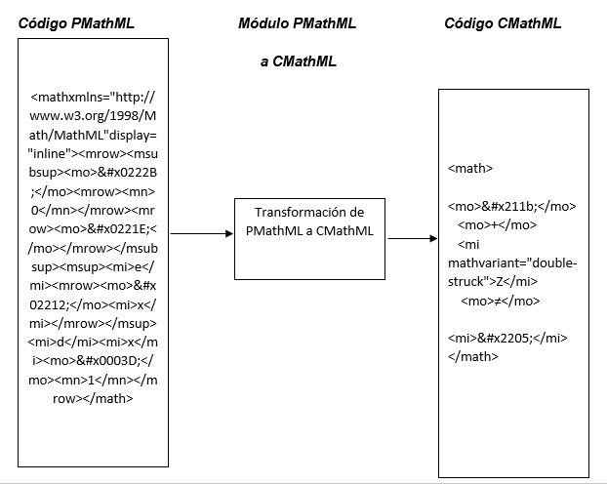
Diseño del Software
Módulo de LaTeX a PMathML
Módulo PMathML a CMathML

Slide 13
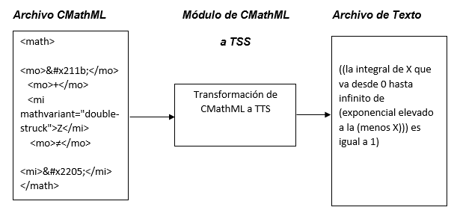
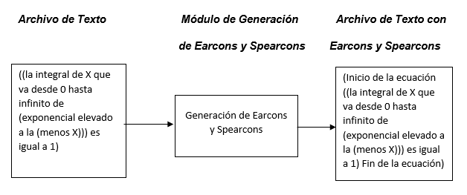
Diseño del Software
Módulo de CMathML a TSS
Módulo de generación de Earcons y Spearcons

Slide 14
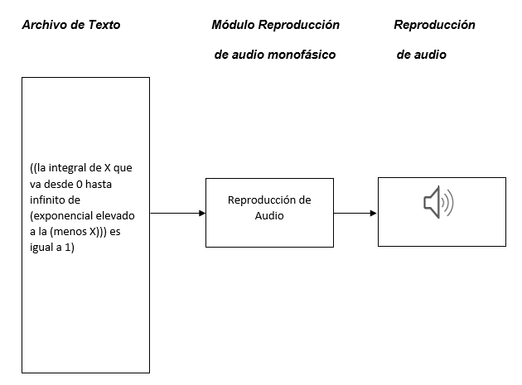
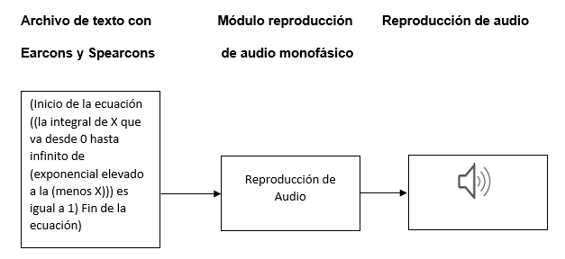
Diseño del Software
Módulo Reproducción de audio monofásico
Módulo Reproducción de audio monofásico con Earcons y Spearcons

Slide 15
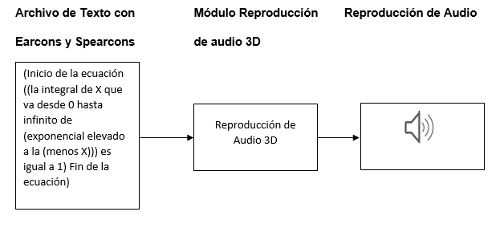
Diseño del Software
Módulo Reproducción de audio 3D con Earcons y Spearcons

Slide 16
METODOLOGÍA EXPERIMENTAL
Grupo de Pruebas
Estudiantes con discapacidad leve, moderada y grave.
Instituciones públicas y privadas del Distrito Metropolitano de Quito.
Planteamiento para la ejecución de pruebas
Total de 70 ejemplos.
Pruebas utilizando plataformas digitales.
Materiales utilizados.
Audífonos tipo diadema.
Hoja de encuesta.
Pruebas con reuniones presenciales.
Esferográficos.
Punzón.
Computadora que cuente con el software Python 3.0.

Slide 17
RESULTADOS
Preguntas de la Encuesta
Primera Pregunta
Segunda Pregunta
Tercera Pregunta

Slide 18
RESULTADOS
Preguntas de la Encuesta
Cuarta Pregunta
Quinta Pregunta
Sexta Pregunta

Slide 19
RESULTADOS
Preguntas de la Encuesta
Séptima Pregunta
Ejemplo | Estudiante 1 | Estudiante 2 | Estudiante 3 | Estudiante 4 | Estudiante 5
1 | 2 | 2 | 1 | 3 | 1
2 | 2 | 3 | 2 | 3 | 1
3 | 1 | 2 | 1 | 2 | 2
4 | 2 | 2 | 2 | 1 | 3
5 | 1 | 1 | 1 | 2 | 2
6 | 2 | 1 | 2 | 2 | 2
7 | 1 | 2 | 1 | 1 | 2
8 | 2 | 2 | 1 | 2 | 1
9 | 1 | 1 | 1 | 3 | 2
10 | 2 | 1 | 3 | 2 | 3
Promedio | 1.6 | 1.7 | 1.5 | 2.1 | 1.9
Resultados de los ejemplos realizados
Estudiante | Audio Monofásico | Audio 3D con Earcons y Spearcons
1 | 78.35% | 80.4%
2 | 84.3% | 87.9%
3 | 80.4% | 82.4%
4 | 72.1% | 74.2%
5 | 85.5% | 76.28%

Slide 20
RESULTADOS
Preguntas de la Encuesta
Octava Pregunta
Novena Pregunta
Décima Pregunta

Slide 21
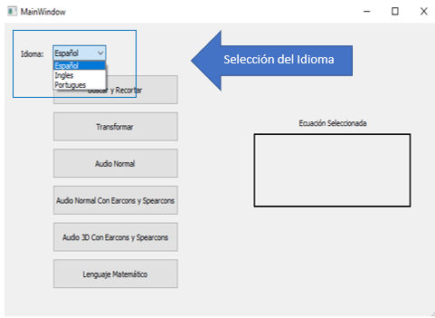
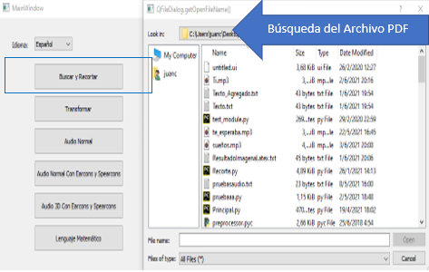
RESULTADOS
Interfaz Gráfica

Slide 22
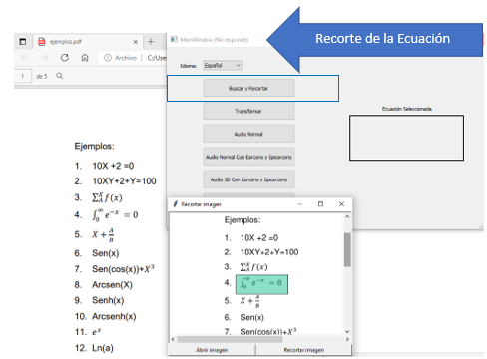
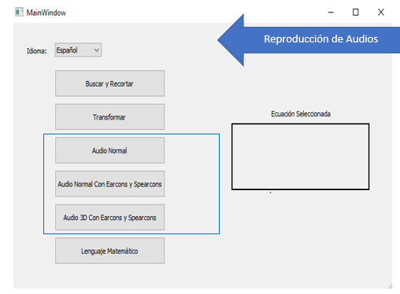
RESULTADOS
Interfaz Gráfica

Slide 23
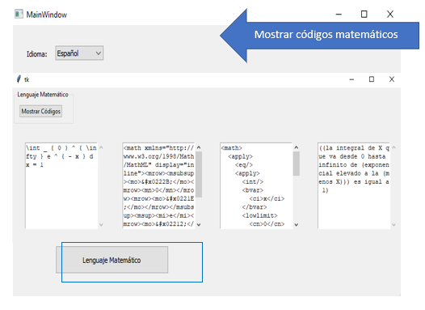
RESULTADOS
Interfaz Gráfica

Slide 24
CONCLUSIONES
Se diseño un software matemático el cual llevaba a cabo la captura y reproducción de ecuaciones matemáticas utilizando audio 3D con Earcons y Spearcons, para facilitar la comprensión de la bidimensionalidad de los caracteres matemáticos por parte de personas no videntes.
Es importante que las personas no videntes tengan un conocimiento básico sobre el uso de computadoras para la utilización del software matemático o la ayuda de un tutor vidente el cual tenga conocimientos de computación, para describir caracteres matemáticos, las personas no videntes lo realizar mediante el uso lenguaje Braille.
El software matemático desarrollado puede ser utilizado por personas videntes y no videntes esto debido a lo novedoso del sistema y sobre todo que el uso de la tecnología en la educación está en auge y en constante crecimiento.
Las personas no videntes tienden a pedir varias repeticiones para estar seguros de lo que captaron y escribieron por lo cual el archivo .mp3 que entrega el software matemático se lo puede reproducir tanto en dispositivos móviles como en computadoras, con lo cual las personas no videntes pueden reproducirlo, pararlo o adelantarlo según sea su necesidad utilizando sus dispositivos electrónicos.

Slide 25
CONCLUSIONES
La implementación de Earcons y Spearcons para generar pitidos al inicio, final y cada separación jerárquica de la ecuación ayudó a los participantes no videntes del proyecto a tener una mayor concentración en los ejemplos realizados además de captar su atención en todo momento en el cual se reprodujo el audio, demostrando que el software matemático es útil para conseguir la atención de los usuarios y poder comunicar la bidimensionalidad de las ecuaciones matemáticas mediante Audio 3D con Earcons y Spearcons.
Los estudiantes no videntes participes del proyecto se encontraban en niveles de educación acordé a su edad, facilitando la realización de las pruebas con los ejemplos planteados basándonos en los temas a tratar por año de educación según el Ministerio de Educación del Ecuador.
Los estudiantes no videntes mostraron gran entusiasmo e interés al momento de realizar las pruebas obteniendo porcentajes altos en los ejemplos planteados, esto se debe directamente a su predisposición para colaborar en el proyecto de investigación, así como lo novedoso del audio 3D con Earcons y Spearcons para estudiar la cátedra de ciencias exactas.

Slide 26
Recomendaciones y Trabajos Futuros
El uso de audífonos tipo diadema ayuda a disminuir el ruido exterior por lo cual se recomienda el uso de los mismos, para tener una mejor experiencia al utilizar Audio 3D con Earcons y Spearcons.
Referente a los trabajos futuros se acota lo siguiente:
Realizar el software matemático para que su ejecución sea la realice a través de dispositivos móviles como teléfonos celulares y tablets, esto debido al constante crecimiento que estos tienen en el mundo a más de que son dispositivos de uso cotidiano.
Implementar comandos de voz para la ejecución del software matemático con la finalidad de que las personas no videntes puedan tener un control más óptimo de todas las funciones que el sistema ofrece.
Añadir teclas de acceso directo para reducir y aumentar la velocidad de reproducción de audio, esto para que el usuario no vidente reproduzca el audio con la velocidad de preferencia.

Slide 27
Recomendaciones y Trabajos Futuros
Utilizar voces de madres, padres, hermanos o tutores para la reproducción de audio esto con la finalidad de generar un mayor interés por parte de las personas no videntes, así como una motivación para utilizar el software matemático y fortalecer sus conocimientos en el área de ciencias exactas.
En la interfaz del software matemático se debe agregar un botón el cual permita subir y bajar la velocidad de reproducción del audio esto para que los usuarios puedan reproducir el audio 3D con Earcons y Spearcons a la velocidad de su preferencia.
Diseñar e implementar aplicaciones que exploten a mayor profundidad las características de Earcons y Spearcons, y los beneficios que estos pueden traer en el campo educativo, brindando herramientas útiles y tecnológicas para el desarrollo de personas videntes y no videntes.

Slide 28
AGRADECIMIENTO
GRACIAS POR SU ATENCIÓN

